Slide 1
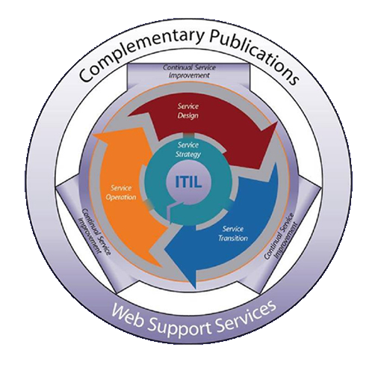

Transição de Serviço
Fase
TRANSIÇÃO DE SERVIÇO
ITIL V3 Ciclo de Vida
CLAUDIO LIMA - GTI

Slide 2
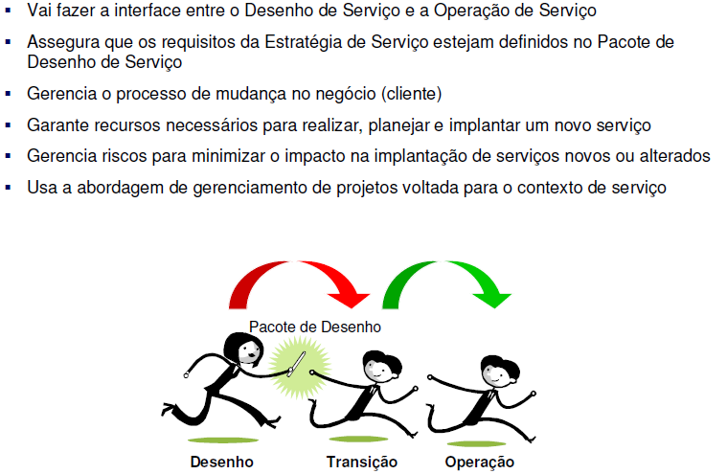
Transição de Serviço no modelo do ciclo de vida
CLAUDIO LIMA - GTI

Slide 3
Processos da Transição de Serviço
Processos que suportam a Transição de Serviço
Gerenciamento de Mudança
Gerenciamento da Configuração e de Ativo de Serviço
Gerenciamento do Conhecimento (novo)
Processos dentro da Transição de Serviço
Planejamento e Suporte da Transição (novo)
Gerenciamento de Liberação e Implantação
Validação e Teste de Serviço (novo)
Avaliação (novo)
CLAUDIO LIMA - GTI

Slide 4
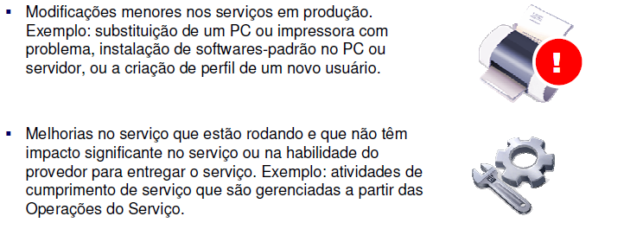
Fora do escopo
CLAUDIO LIMA - GTI

Slide 5
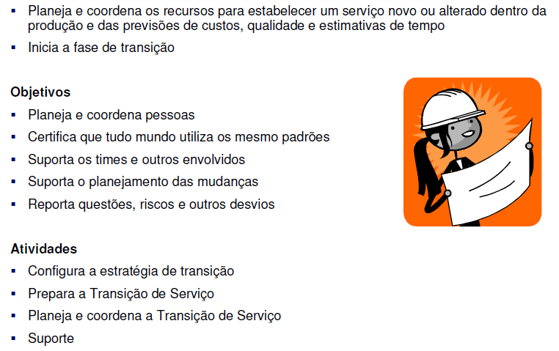
Planejamento e Suporte da Transição
CLAUDIO LIMA - GTI

Slide 6

Gerenciamento de Mudança
(Change Management)
CLAUDIO LIMA - GTI

Slide 7
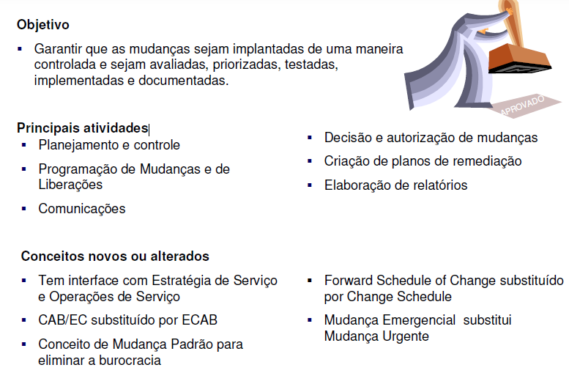
Gerenciamento de Mudança
CLAUDIO LIMA - GTI

Slide 8
Os 7 Rs do Gerenciamento de Mudança
Quem submeteu a mudança? (Raise)
Qual é a razão da mudança? (Reason)
Qual é o retorno requerido a partir da mudança? (Return)
Quais são os riscos envolvidos na mudança? (Risks)
Quais são os recursos necessários para entregar a mudança? (Resources)
Quem é responsável por construir, testar e implementar a mudança? (Responsible)
Qual é a relação entre esta mudança e outras mudanças? (Relationship)
CLAUDIO LIMA - GTI

Slide 9
Tipos de Mudança
Padrão
Uma mudança de serviço que não é pré-aprovada
Normal
É levantada por uma requisição de um iniciador – indivíduo ou organização que requer uma mudança
Emergencial
Uma mudança de serviço que pretende reparar um erro em um serviço de TI
CLAUDIO LIMA - GTI

Slide 10
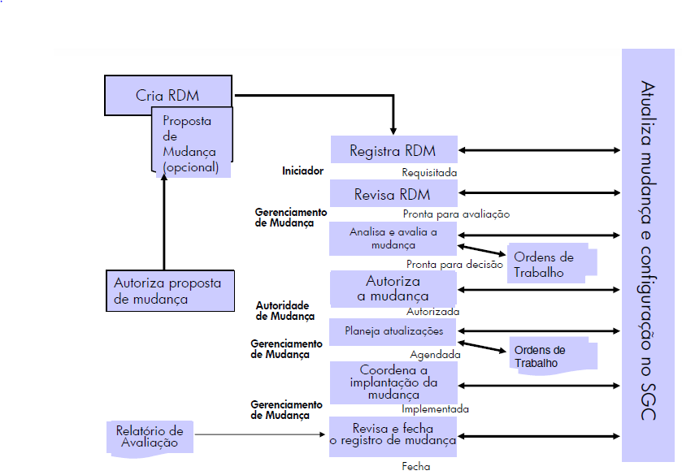
Gerenciamento de Mudança - Atividades
CLAUDIO LIMA - GTI

Slide 11

Gerenciamento da Configuração e de Ativo de Serviço
(Service Asset and Configuration Management)
CLAUDIO LIMA - GTI

Slide 12
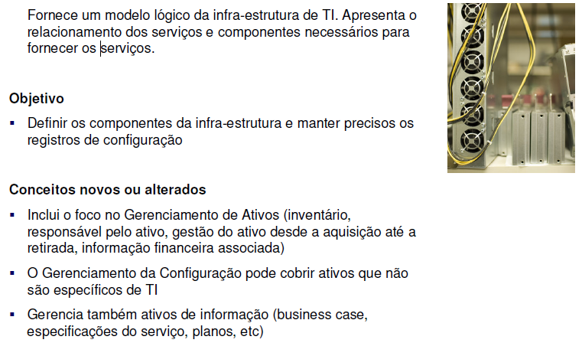
Gerenciamento da Configuração e de Ativo de Serviço
CLAUDIO LIMA - GTI

Slide 13
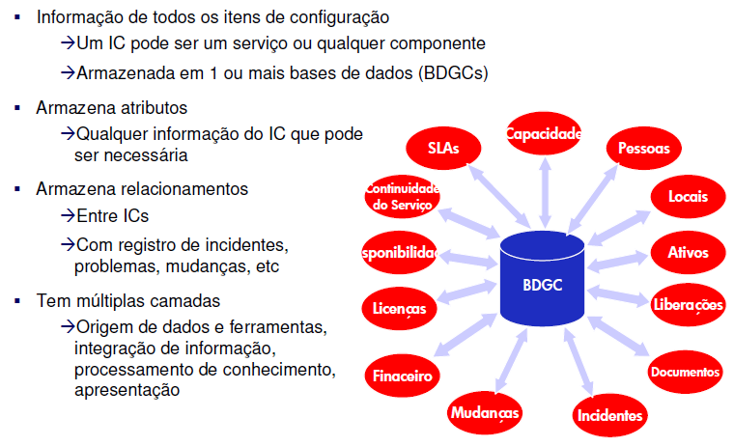
Sistema de Gerenciamento da Configuração (SGC)
Configuration Management System (CMS)
CLAUDIO LIMA - GTI

Slide 14
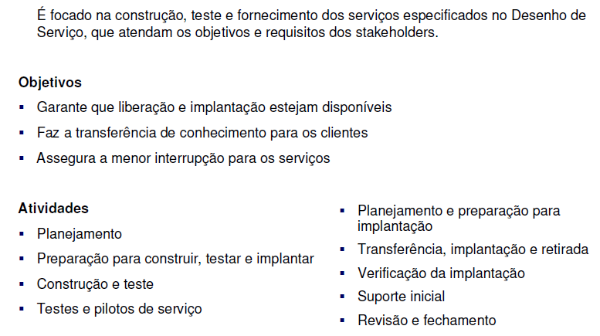
Gerenciamento de Liberação e Implantação
CLAUDIO LIMA - GTI

Slide 15
Gerenciamento de Liberação e Implantação
Conceitos novos ou alterados
A atividade de testes é tratada agora como um processo
Transfere, implementa e retira serviços
Biblioteca de Mídia Definitiva (BMD) substitui o termo Biblioteca de Software Definitiva
No desenho da liberação podem ser consideradas as seguintes opções de rollout:
Big Bang x Phased
Push x Pull
Automático x Manual
O pacote de liberação agora é usado para designar uma unidade de liberação. Ele pode
ser classificado como:
Maior
Menor
Emergencial
CLAUDIO LIMA - GTI

Slide 16
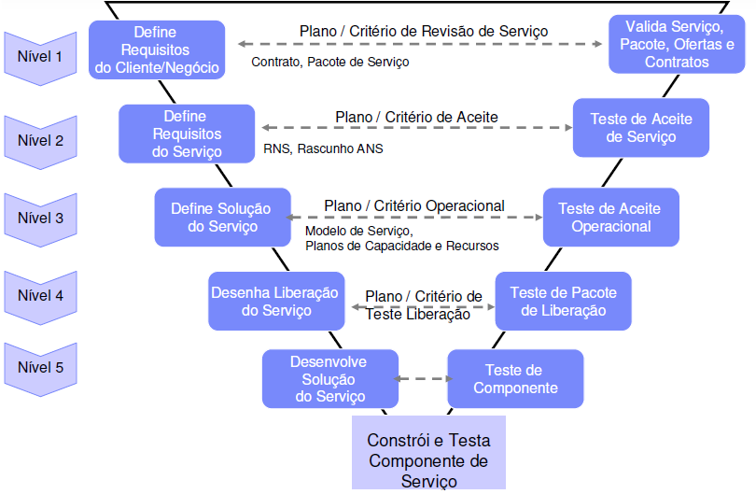
Modelo V de Serviço
CLAUDIO LIMA - GTI

Slide 17
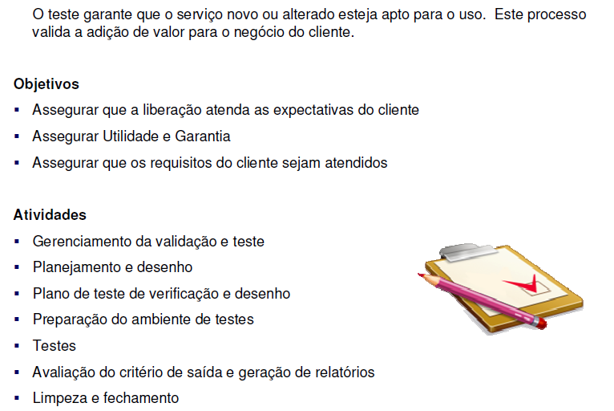
Validação e Teste de Serviço
CLAUDIO LIMA - GTI

Slide 18
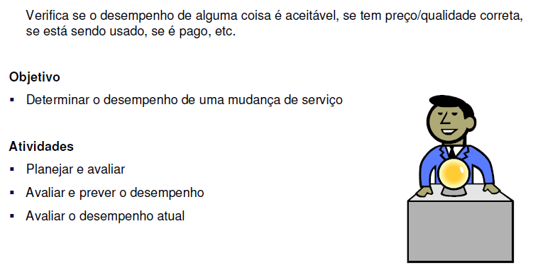
Avaliação
CLAUDIO LIMA - GTI

Slide 19
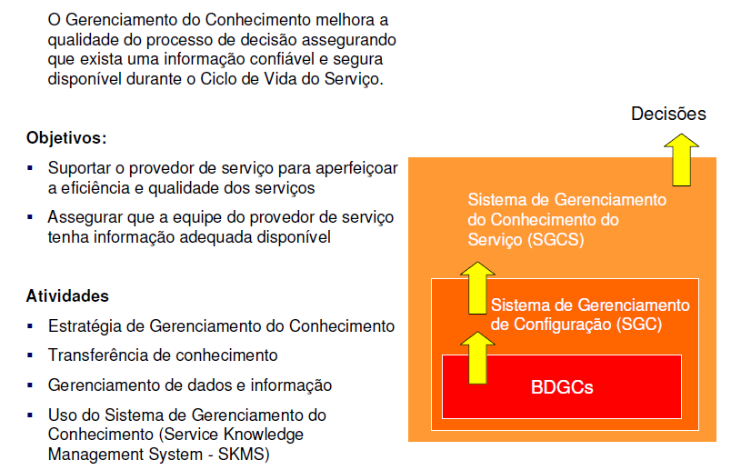
Gerenciamento do Conhecimento
CLAUDIO LIMA - GTI

Slide 20
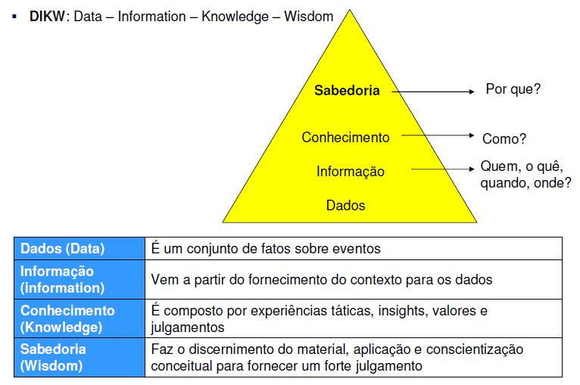
Conceitos Básicos
CLAUDIO LIMA - GTI

Slide 21
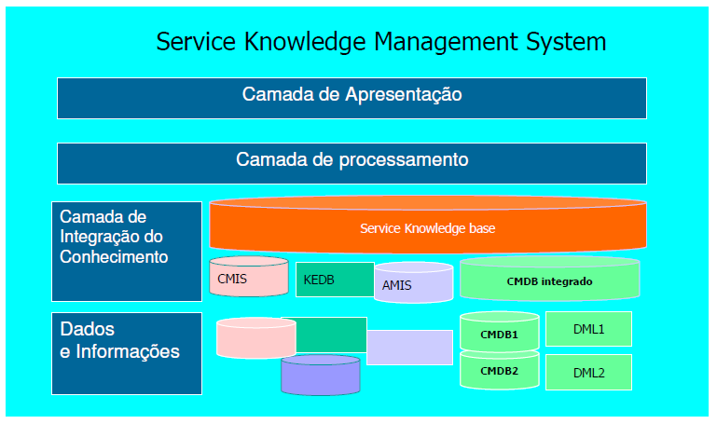
Sistema de Gerenciamento do Conhecimento
CLAUDIO LIMA - GTI

